Slide 1
C 언어
구조적 프로그래밍
구조적(절차 지향) 프로그래밍은 소프트 웨어를 개발하는데 기능 또는 구조위주의 관점으로 바라보면서 원하는 기능을 하향식(Top Down)
으로 세분화 구체화 하여 해결책을 찾아가는 개발 방법이다. ( 접근 방법 : 분할정복 )
장점은
1. 기능 단위로 수행하기 때문에 해결책을 구하기 쉽다.
2. 개발 기간이 짧다.
단점
1. 요구 변환에 약하다( 유지보수 비용 증가)
2. 분석에서 설계로의 전이과정이 힘들다.
3. 잦은 변경이 불가능하고 하향식이라 한쪽을 변경하면 다른 쪽에 영향을 준다.
4. 대형 프로젝트에 적합하지 않다.

Slide 2
C++(객체지향 언어)
객체 지향 프로그래밍은 소프트 웨어를 개발하는데 데이터 위주의 관점으로 바라보면서 구체적인 데이터들간의 상호 관계를
정의함으로써 상향식(Bottom Up)으로 해결책을 찾아가는 개발 방법이다.
이러한 데이터들의 상호 관계를 위주이기 때문에 복잡한 네트워크 구조가 된다.( 접근 방법 : 상호 관계 정의 )
장점
1. 유지 보수가 용이하다.
2. 요구 사항의 변화에 쉽게 대처한다.
3. 분석과 설계단계로 전이 과정이 쉽다.
4. 대형 프로젝트에 적합하다.
단점
1. 대형 시스템의 경우 상속구조나 객체간의 상호 작용이 너무 복잡해질 수 있다.
2. 서브 시스템의 정의 방법이 제대로 정립되지 않았다.

Slide 3
객체지향 방법의 특징
실세계를 사람이 생각하는 방식으로 표현한다 : 실세계의 문제를 사람이 생각하는 방식대로 자연스럽게 표현(모델링)하여 컴퓨터에 옮기는 방식으로, 개발 환경을 단순화한다.
임의로 데이터에 접근할 수 없다 : 메서드와 데이터가 객체로 묶여 있으므로 객체에서 제공하는 인터페이스를 통해서만 데이터에 접근할 수 있다.
시스템은 객체들의 모임이다 : 시스템은 객체들의 모임인 모듈들로 구성된다.
요구 사항 변경에 유연하게 대처할 수 있다 : 객체를 추가·삭제하기가 쉬워 요구 사항 변경이 많아도 유연하게 대처할 수 있다.
확장성과 재사용성이 높아진다 : 필요한 객체를 간단히 추가할 수 있는 구조이므로 확장성이 높고, 개발된 코드를 재사용함으로써 개발 시간과 비용을 줄일 수 있다.
추상화를 통해 생산성과 품질이 높아진다 : 복잡한 시스템을 추상화 기술을 사용하여 시스템 설계를 단순화함으로써 소프트웨어 개발의 생산성을 높이고 품질 좋은 소프트웨어를 만들 수 있다.

Slide 4
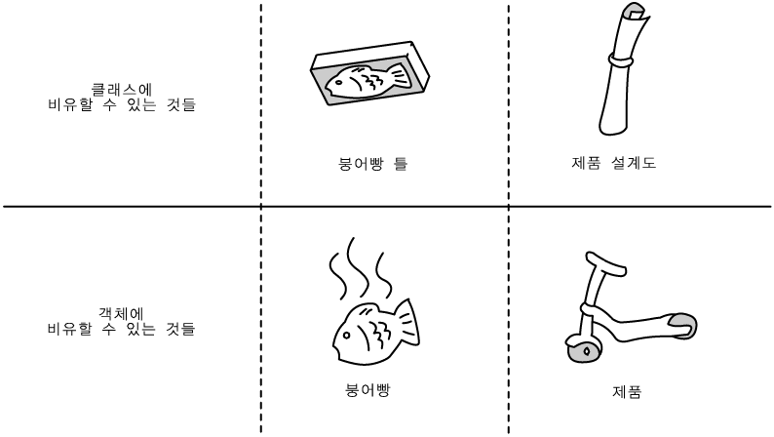
클래스(Classes)와 객체(Objects)
객체지향 프로그래밍
클래스와 객체는 ‘붕어빵 틀’과 ‘붕어빵’의 관계다. 혹은 ‘제품의 설계도’와 ‘제품’의 관계라고 말할 수도 있다.
[20-6]

Slide 5
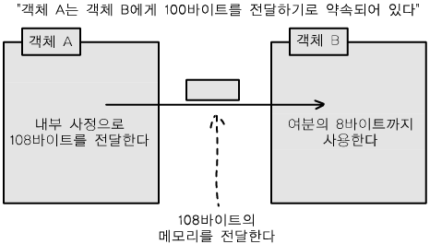
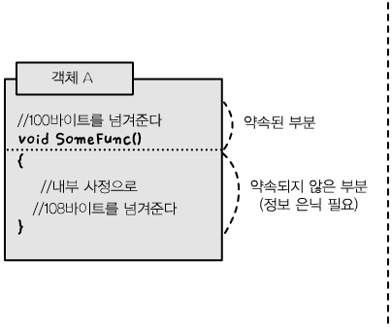
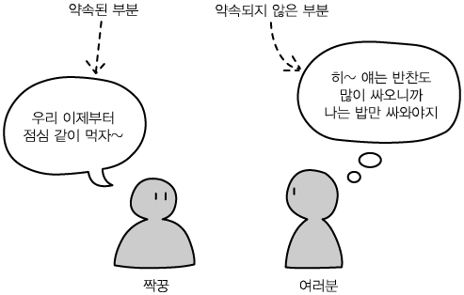
정보은닉(Data Hiding)
정보은닉이란 객체간에 약속되지 않은 부분을 숨기는 것을 말한다.
  예) 약속되지 않은 여분의 8바이트를 사용하는 것은 정보은닉에 어긋나는 일이다.
  약속된 부분과 약속되지 않은 부분
[20-8]
[20-9]

Slide 6
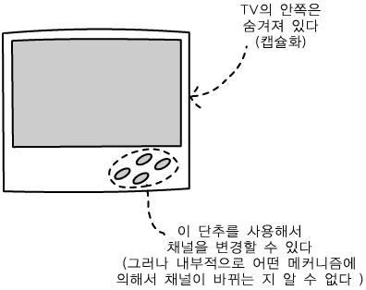
캡슐화(Encapsulation)
캡슐화란 약속되지 않은 부분은 감싸서 숨겨버리는 것을 말한다. 캡슐화를 통해서 정보은닉을 달성할 수 있다.
[20-10]

Slide 7
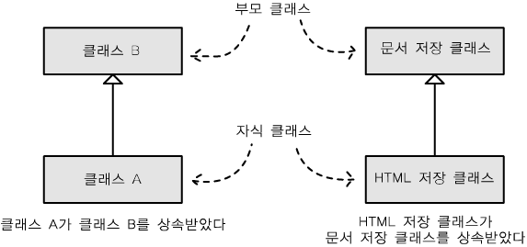
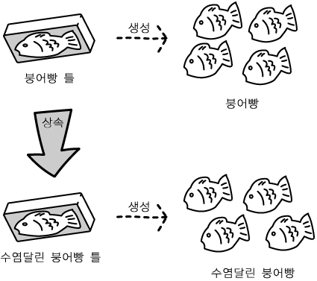
상속(Inheritance)
상속이란 기존 클래스를 토대로 새로운 클래스를 만드는 방법을 말한다.
  예) 상속 모형
  예) 붕어빵 틀을 상속받아서 수염 달린 붕어빵 틀을 만들기
[20-11]
[20-12]

Slide 8
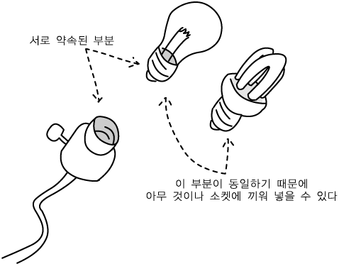
다형성(Polymorphism)(1)
다형성이란 서로 다른 객체를 동일한 방식으로 명령을 내릴 수 있는 성질을 말한다. 이 때 서로 다른 객체들은 같은 명령을 받지만 제각기 다른 방식으로 명령을 수행할 수 있다.
  예) 백열들과 삼파장 램프는 동일한 소켓에 끼워서 사용할 수 있다.
[20-13]

Slide 9
구조체
구조체의 유용성
  관련 있는 데이터를 하나의 자료형으로 묶을 수 있다.
  함께 움직이는 데이터들을 묶어주는 효과!
struct Person{
int age;
char name[10];
};
int main()
{
int a=10;
Person p;
// struct Person p;
return 0;
}
C 언어의 구조체에 대한 불만
  기본 자료형으로 인식해 주지 않는다.
  C++은 사용자 정의 자료형도 기본형과 동일시하게 처리하라.

Slide 10
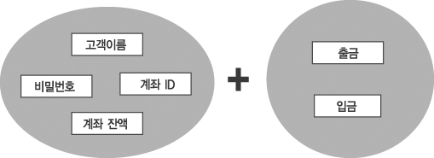
구조체
함수를 넣으면 좋은 구조체
  프로그램=데이터+데이터 조작 루틴(함수)
  잘 구성된 프로그램은 데이터와 더불어 함수들도 부류를 형성
  C++에서는 구조체는 클래스라는 넓은 개념의 의미로 존재한다.

Slide 11
구조체와 클래스
구조체가 아니라 클래스(Class)
  클래스 = 멤버 변수 + 멤버 함수
  변수가 아니라 객체(Object: 완전한 대상체)
여기서 완전하다는 말은, 객체 하나가 데이터와
데이터 처리를 온전히 담당해서 처리할 수 있다는 뜻
사물의 관찰 이후의 데이터 추상화
  현실 세계의 사물을 데이터적인 측면과 기능적인 측면을 통해서 정의하는 것

Slide 12
클래스
클래스 = 특성(Attribute) + 방법(Method)
멤버변수 + 멤버함수
클래스 : 추상화된 데이터(데이터, 함수)를 자료형으로 정의한 것을 말한다.
사용자 정의 자료형을 정의하는 것을 "클래스화 한다"라고 표현한다.
즉 새로운 자료형을 하나 정의 하는 것이다.
오브젝트(개체) : 클래스로 정의한 자료형으로 프로그램에서 사용할
변수(오브젝트)를 생성하는 것을 말한다.
클래스로 기반으로 오브젝트를 생성하는 것을
"인스턴스화 한다" 라고 표현한다.

Slide 13
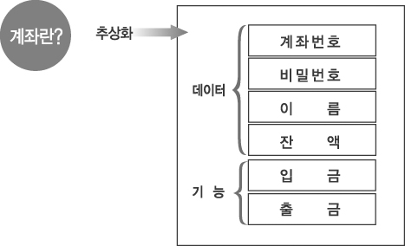
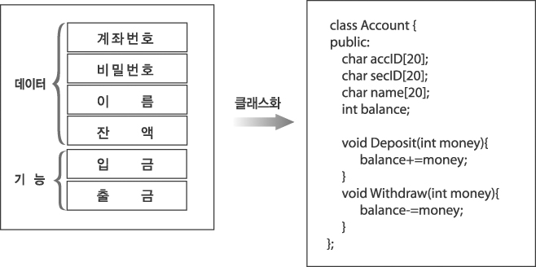
클래스와 객체
현실적인사물 -> 데이터적인 측면과 기능적인 측면을 통해서 정의

Slide 14
클래스 멤버로의 접근
내부접근 : 클래스 내에 존재하는 멤버에 의한 접근이다.
외부접근 : 클래스 외에 존재하는 모든 접근이다. (메서드)
public : public 멤버가 선언되면 클래스 외부 접근도 허용한다.
즉 어디서든 접근을 허용하겠다는 의미이다.
private : private 멤버가 선언되면 클래스 내부 접근만 허용한다.
외부 접근을 시도하면 오류이다.

Slide 15
클래스 멤버의 접근 제어
Access.cpp
class Counter {
public:
int val;
void Increment(void)
{
val++; //내부 접근
}
};
int main(void)
{
Counter cnt;
cnt.val=0; //외부 접근
cnt.Increment(); //외부 접근
cout<<cnt.val<<endl; //외부 접근
return 0;
}

Slide 16
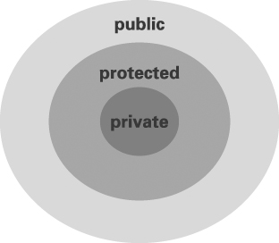
클래스 멤버의 접근 제어
(정보은닉)
const int OPEN=1;
const int CLOSE=2;
class Door{
private:
int state;
public:
void Open(){ state=OPEN; }
void Close(){ state=CLOSE; }
void ShowState(){ …생략… }
};
int main()
{
Door d;
//d.state=OPEN;
d.Open();
d.ShowState();
return 0;
}

Slide 17
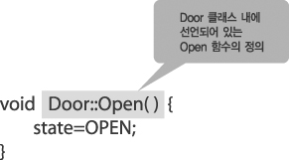
멤버 함수의 외부 정의
class Door{
private:
int state;
public:
void Open();
void Close();
void ShowState();
};
void Door::Open(){
state=OPEN;
}
void Door::Close(){
state=CLOSE;
}
void Door::ShowState(){
… 생 략 …
}

Slide 18
분할 컴파일
헤더파일과 구현파일을 나누어 분할 컴파일 한다.
헤더파일을 이용한 파일의 분할
(프로그램을 관리 및 확장하기 좋아진다)
Door.h : 클래스 선언은 헤더파일에 구현한다.
Door.cpp : 클래스 멤버함수 정의는 .cpp 파일에 구현한다.
Door_Main.cpp : 이 클래스를 필요로 하는 모든 파일에
헤더파일을 삽입한다.

Slide 19
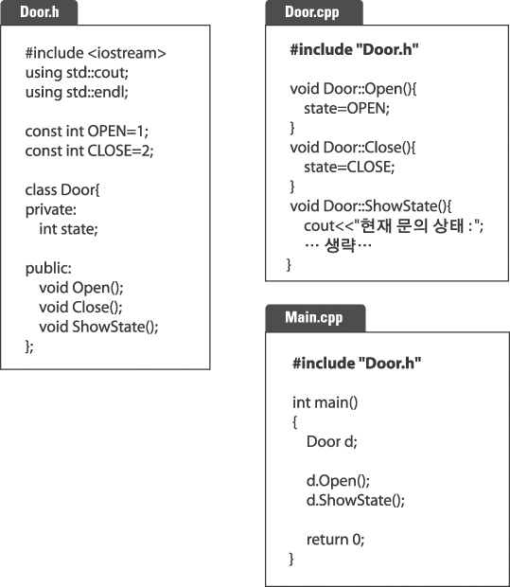
헤더 파일을 이용한 파일의 분할

Slide 20
매크로 함수
매크로 함수는 호출 시 전처리 과정에서 호출 부로 매크로 대치가 일어난다.
매크로 함수의 잇점
  일반함수에 비해 실행속도가 빠르다.
매크로함수의 단점
  정의하기 어렵다. 매크로 대치로 인하여 원치않는 작업이 일어날 수 있다. 따라서 괄호 사용을 적극 고려해야 한다.
#define SQUARE(x) x*x
SQUARE(5+2); ➔ 5+2*5+2 ➔17 (원치않는 결과)

Slide 21
인라인 함수
매크로 함수는 정의하기 복잡하니, 일반함수처럼 정의가 가능했으면 좋겠다.
함수를 인라인으로 만들면 실제로 함수가 호출되는 대신에, 함수를 호출한 위치에 함수의 내용이 그대로 옮겨진다.
크기가 작은 함수만 인라인으로 만드는 것이 좋다.
  크기가 큰 함수를 인라인으로 만들면 실행 파일의 크기가 커지기 때문에 실행 성능이 낮아질 수 있다.

Slide 22
인라인 함수를 만드는 법
멤버 함수를 인라인으로 만드는 방법에는 두 가지가 있다.
  1. 클래스의 내부에 정의한 멤버 함수들은 자동으로 인라인 함수가 된다.
2. 클래스의 외부에 정의한 멤버 함수는 함수의 정의 앞에 inline
키워드를 추가한다.
클래스의 헤더와 구현부분이 다를 경우 인라인 함수는 헤더 파일에 위치해야 한다.
이유는 main() 에서 Open 메서드 호출 시 함수부분으로 실행코드가 대치가 일어나는데 이때 Door.cpp를 참조할 수 없다. 이유는 컴파일을 소스마다 각각 일어나기 때문이다.
따라서 인라인 함수는 헤더파일에 주어 참조하게 한다.

Slide 23
클래스 완성
클래스는 두 가지 조건을 충족시켜야 좋은 클래스라 할 수 있다.
정보 은닉(Information Hiding) : 객체의 외부에서 객체 내에 존재하는 멤버 변수에 직접 접근하는 것을 허용하지 않는 것을 정보 은닉이라 한다. 데이터를 검사.
Private 멤버는 자신의 클래스 멤버함수에서만 접근한다. 이때 멤버의 값을 제어할 수 있다.
캡슐화(Encapsulation) : 관련있는 데이터와 함수를 하나의 단위로 묶는 것을 캡슐화라 한다. 즉 관련된 함수를 또 다른 클래스가 아닌 같은 클래스로 묶어서 처리해야 한다.

Slide 24
생성자와 소멸자
생성자의 필요성
  객체를 생성과 동시에 초기화 하기 위해서
  객체는 생성과 동시에 초기화되는 것이 좋은 구조!
생성자란?
  객체 생성 시 반드시 한번 호출되는 함수
  클래스와 같은 이름의 함수다.
  리턴형이 없으며 리턴 하지도 않는다.

Slide 25
생성자와 소멸자
객체의 생성 과정
  첫째. 메모리 할당
  둘째. 생성자의 호출
class AAA
{
int i, j;
public:
AAA() //생성자
{
cout<<"생성자 호출"<<endl;
i=10, j=20;
}
void ShowData()
{
cout<<i<<' '<<j<<endl;
}
};
원하는 값으로
초기화할 수 있는가?

Slide 26
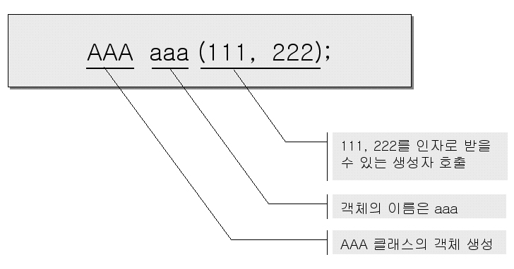
생성자와 소멸자
생성자를 통한 인자의 전달
  이전의 객체 생성 방법은 구조체 변수의 선언과
  동일한 방법!
class AAA
{
int i, j;
public:
AAA(int _i, int _j) //생성자
{
i=_i, j=_j;
}
void ShowData()
{
cout<<i<<' '<<j<<endl;
}
};

Slide 27
생성자와 소멸자
객체 생성의 두 가지 형태
  Person p = Person("KIM", "013-333-5555", 22);
  Person p("KIM", "013-333-5555", 22);

Slide 28
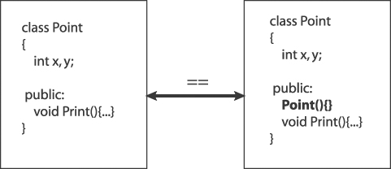
디폴트 생성자
디폴트(default) 생성자
  생성자가 하나도 정의되어 있지 않은 경우
  자동으로 삽입이 되는 생성자
  디폴트 생성자가 하는 일? 아무것도 없다.

Slide 29
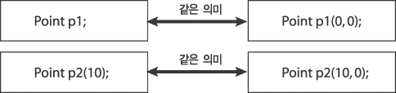
생성자와 소멸자
생성자의 특징
  생성자도 함수다!
  따라서 함수 오버로딩이 가능하다
  디폴트 매개 변수의 설정도 가능하다.
디폴트
매개변수에 의해

Slide 30
생성자와 소멸자
생성자
  객체의 멤버 변수 초기화를 위해 객체 생성 시 자동 호출
  되는 함수
소멸자
  객체의 메모리 반환을 위해서 객체 소멸 시 자동 호출되는
  함수
  클래스의 이름 앞에 ~가 붙은 형태
  리턴하지 않으며, 리턴 타입도 없다.
  전달인자 항상 void!
  따라서 오버로딩, 디폴트 매개 변수의 선언 불가능!

Slide 31
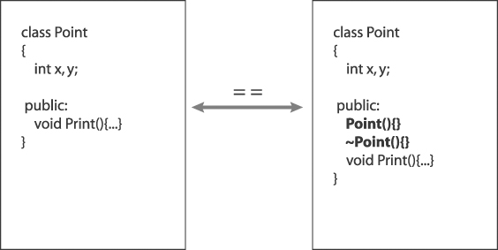
생성자와 소멸자
디폴트(Default) 소멸자
  객체의 소멸 순서를 만족시키기 위한 소멸자
  명시적으로 소멸자 제공되지 않을 경우 자동 삽입
  디폴트 생성자와 마찬가지로 하는 일 없다!

Slide 32
C++ & C 스타일 초기화
두 가지 형태의 초기화
int main(void)
{
int val1=20;
AAA a1=10;
. . . . .
int main(void)
{
int val1(20);
AAA a1(10);
. . . . .

Slide 33
디폴트 복사 생성자
디폴트 복사 생성자
  자신과 같은 클래스형의 레퍼런스를 인자로 갖는 생성자이다.
  복사 생성자는 오브젝트를 새 오브젝트에 복사한다.
  복사 생성자는 오브젝트가 초기화될 때 호출된다.
  (복사생성자는 반드시 참조형으로 받아야 한다)
  사용자 정의 복사 생성자가 없을 때 자동 삽입
  멤버 변수 대 멤버 변수의 복사를 수행한다.

Slide 34
복사 생성자의 형태
int main(void)
{
AAA obj1;
AAA obj2(10);
AAA obj3(obj2);
return 0;
}
class AAA
{
public:
AAA(){
cout<<"AAA() 호출"<<endl;
}
AAA(int i){
cout<<"AAA(int i) 호출"<<endl;
}
AAA(const AAA& a){
cout<<"AAA(const AAA& a) 호출"<<endl;
}
};

Slide 35
디폴트 복사 생성자
디폴트 복사 생성자의 문제점
  멤버중 동적할당을 받는 멤버가 있는 경우, 멤버 대 멤버로 복사하므로, 복사 받은 개체가 먼저 소멸시할당된 Heap영역을 해제한다.
  이후 원본 개체가 소멸시 해제된 영역을 또 해제 하므로 문제가 발생한다.
디폴트 복사 생성자 복사 형태
  얕은 복사(Shallow Copy)!

Slide 36
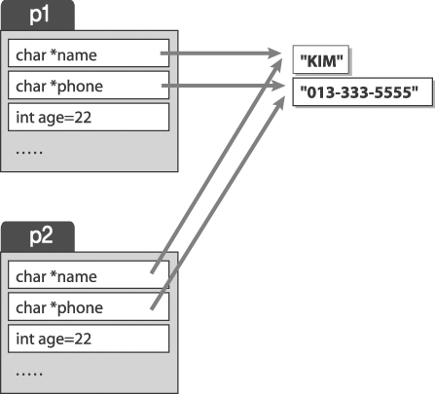
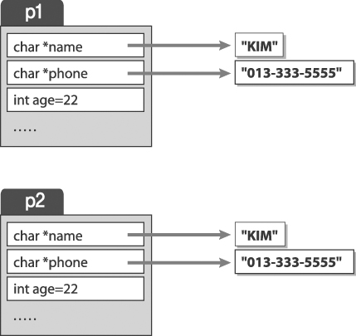
Deep Copy
디폴트 복사 생성자의 문제점
  얕은 복사에 의한 메모리 참조 오류!

Slide 37
복사 생성자의 호출 시기
복사 생성자 호출 형태 3가지
  Case 1
    기존에 생성된 객체로 새로운 객체 초기화
  Case 2
    함수 호출 시 객체를 값에 의해 전달
  Case 3
    함수 내에서 객체를 값에 의해 리턴

Slide 38
클래스와 const
멤버 변수의 상수화, 그리고 초기화
  멤버 이니셜라이저(member initializer)
  생성자는 메모리할당 후 대입되므로 상수멤버 대입불가 함. 따라서 멤버 이니셜라이저로 초기화한다.
const 멤버 함수
  멤버 변수의 값 변경 허용 않는다.
  멤버 변수 값의 변경에 대한 기회제공도 불가
Student(…) : id(_id)

Slide 39
클래스와 const
const 객체
  데이터의 변경이 허용되지 않는 객체
  const 함수 이외에는 호출 불가
  상수화된 함수는 멤버의 주소 반환불가
const와 함수 오버로딩
  const도 함수 오버로딩 조건에 포함
  Mutable: 상수화된 메서드에서 mutable로 선언된 멤버는 수정이 가능하다.
void function(int n) const { . . . . . }
void function(int n) { . . . . . }

Slide 40
클래스와 static
static 멤버의 특징
  같은 클래스에서 객체가 생성될 때마다 값을 공유한다.
  main 함수 호출 이전에 메모리 공간에 올라가서 초기화
  선언된 클래스의 객체 내에 직접 접근 허용
  static 멤버 초기화문으로 초기화해야 함.
  생성자에서 값을 할당할 수 없다.
  객체의 멤버로 존재하는 것이 아닌, 클래스 내에서 접근할 수 있는 권한이 부여된 것이다. (클래스 전역변수)
  객체가 소멸되어도 정적변수는 프로세스가 종료되기 까지 메모리에 남겨있다.

Slide 41
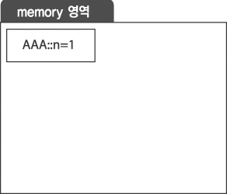
클래스와 static
int main(void)
{
AAA a1(10);
a1.ShowData();
AAA a2(20);
a2.ShowData();
return 0;
}
class AAA
{
int val;
static int n;
public:
AAA(int a=0){
val=a;
n++;
}
void ShowData(){
cout<<"val: "<<val<<endl;
cout<<"n: "<<n<<endl;
}
};
int AAA::n=1;

Slide 42
클래스와 static
static 멤버함수 특징
  클래스의 오브젝트가 생성되지 않아도 호출할 수 있는 함수로
  static을 갖는다.
  static은 선언에 두어야 한다.
  정적멤버 함수는 일반 멤버에는 접근될 수 없고,
  정적 멤버 변수에만 접근할 수 있다. 또한 일반멤버 함수도 호출할 수 없다.
  그러나 일반 멤버 함수는 일반멤버, 정적멤버 모두 접근할 수 있다.

Slide 43
객체 배열과 객체 포인터 배열
객체 배열
  오브젝트 배열 ,배열안에 오브젝트가 존재한다 .
  생성자가 5번 호출
객체 포인터 배열
  오브젝트 포인터 배열(오브젝트를 가르킬 수 있는 포인터로 구성된 배열)
  new가 호출될 때 오브젝트가 생성되며 주소를 반환.
  포인터를 이용하여 개체를 가르킬 때 “->” 연산자 사용
Point arr[5];
Point *arr[5];

Slide 44
this 포인터
this 포인터 특징
자기 자신을 가르키는 용도로 사용되는 포인터이다, 자기참조 포인터라 한다.
this는 멤버함수를 호출한 오브젝트를 가르키는 포인터로 컴파일러에 의해 자동적으로 제공된다.
(this 는 멤버함수 내에서만 사용할 수 있다)
this 포인터를 반환한다면 함수 반환형은 *class 형 이여야 한다.
연산자 오버로딩에 주로 사용된다.

Slide 45
friend
friend 전역함수 선언
현재 클래스의 멤버가 아니면서 현재 클래스의 모든 멤버에 접근할 수 있는 함수로 지정자 friend를 갖는다. friend는 선언에 둔다.
friend 클래스 선언
다른 클래스에서 private 멤버 접근을 허용한다.

